Slide 1
Československý odboj
Zahraniční odboj a odbojová centra

Slide 2
Odbojová centra
Západní (demokratický, londýnský odboj)
obnovit ČSR v před-mnichovských hranicích jako dem. stát
Moskevský (komunistický odboj)
budoucí Česko-slovensko jako komunistický stát

Slide 3
Západní odboj
17. října 1939 Československý národní výbor (Paříž)
Londýn – československá exilová vláda
Edvard Beneš
Jan Masaryk

Slide 4
Moskevský odboj
centrum komunistického odboje
Klement Gottwald
Rudolf Slánský

Slide 5
Češi v zahraničních armádách
Velká Británie

Slide 6
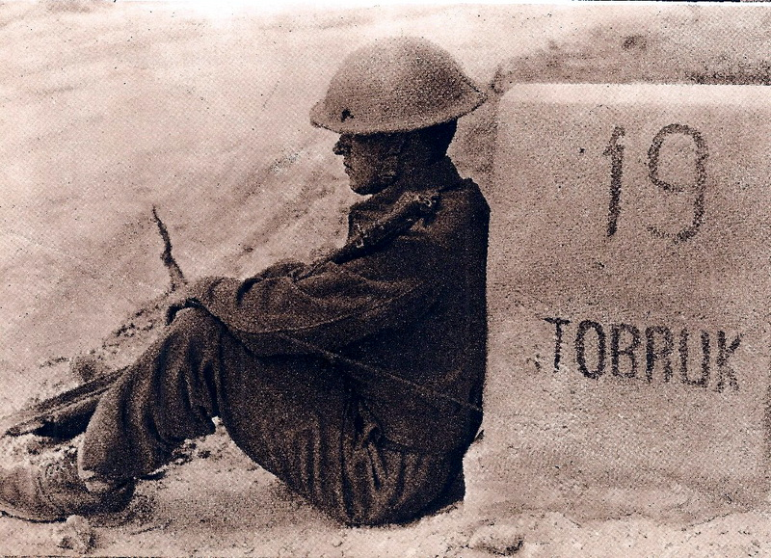
Čs. pěší prapor 11 - Východní
pplk. Karel Klapálek
severní Afrika
Tobrúk 1941 („krysy pouště“)

Slide 7
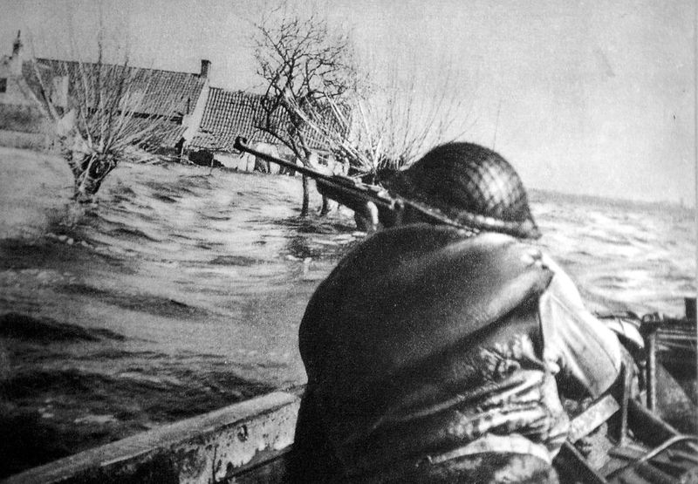
Čs. samostatná obrněná brigáda
gen. Alois Liška
obléhání Dunkerque (říjen 1944 až 9. květen 1945)

Slide 8

Čs. letci v RAF
spolu s Poláky se významně podíleli na bitvě o Británii i na dalším válečném úsilí Spojenců

Slide 9
Čs. letecké jednotky
bombardovací:
  ● 311. československá bombardovací peruť RAF
stíhací:
  310., 312., 313. československá stíhací peruť RAF
  Češi sloužili i v dalších leteckých a výsadkových jednotkách RAF

Slide 10
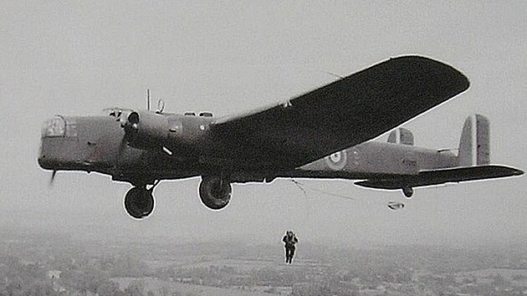
výsadkové operace do protektorátu

Slide 11
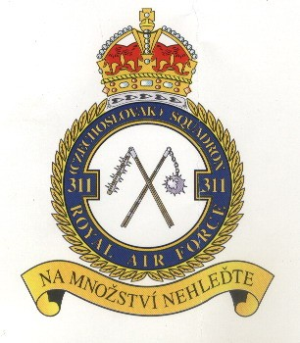
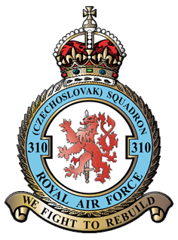

Slide 12
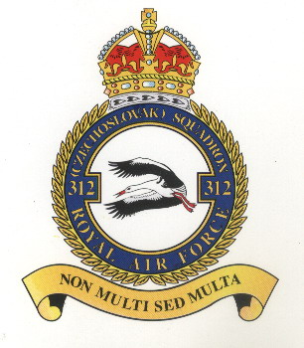
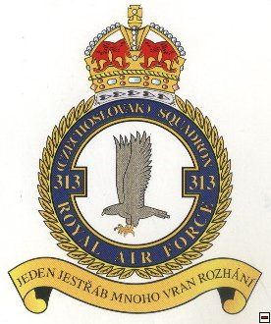

Slide 13
Karel Mareš
Alois Šiška
Alois Vašátko
František Peřina (12)
František Fajtl
Josef František (17)
Jan Jeřábek

Slide 14
Češi v zahraničních armádách
Sovětský svaz

Slide 15
1. čs. samost. polní prapor
1942, Buzuluk, Ukrajina
čs. občané v SSSR, zajatci a přeběhlíci ze slovenské armády i z Čech, později volyňští Češi
březen 1943 - boje u Sokolova
Otakar Jaroš

Slide 16
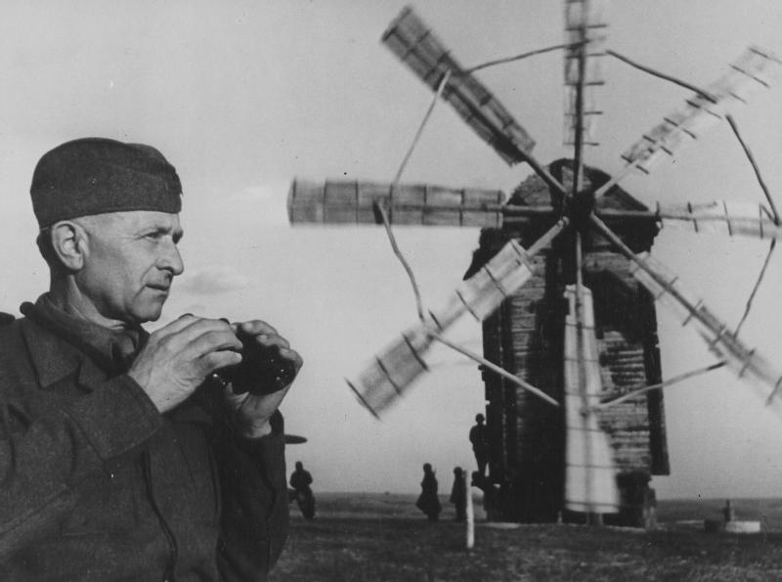
pplk. (plk.) Ludvík Svoboda
později ministr a čs. prezident

Slide 17
1. čs. armádní sbor
1944
60 tis. mužů (53 % Češi, 22 % Rusíni, 19 % Slováci)
gen. Jan Kratochvíl

Slide 18
Karpatsko-dukelská operace
září – říjen 1944
Svoboda opět velitelem
těžké boje, v nichž vykrvácelo jádro čs. jednotky (záměr sovětského velení?)
6. října začíná osvobozování území býv. ČSR

Slide 19
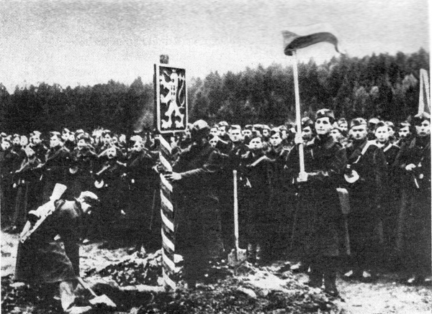
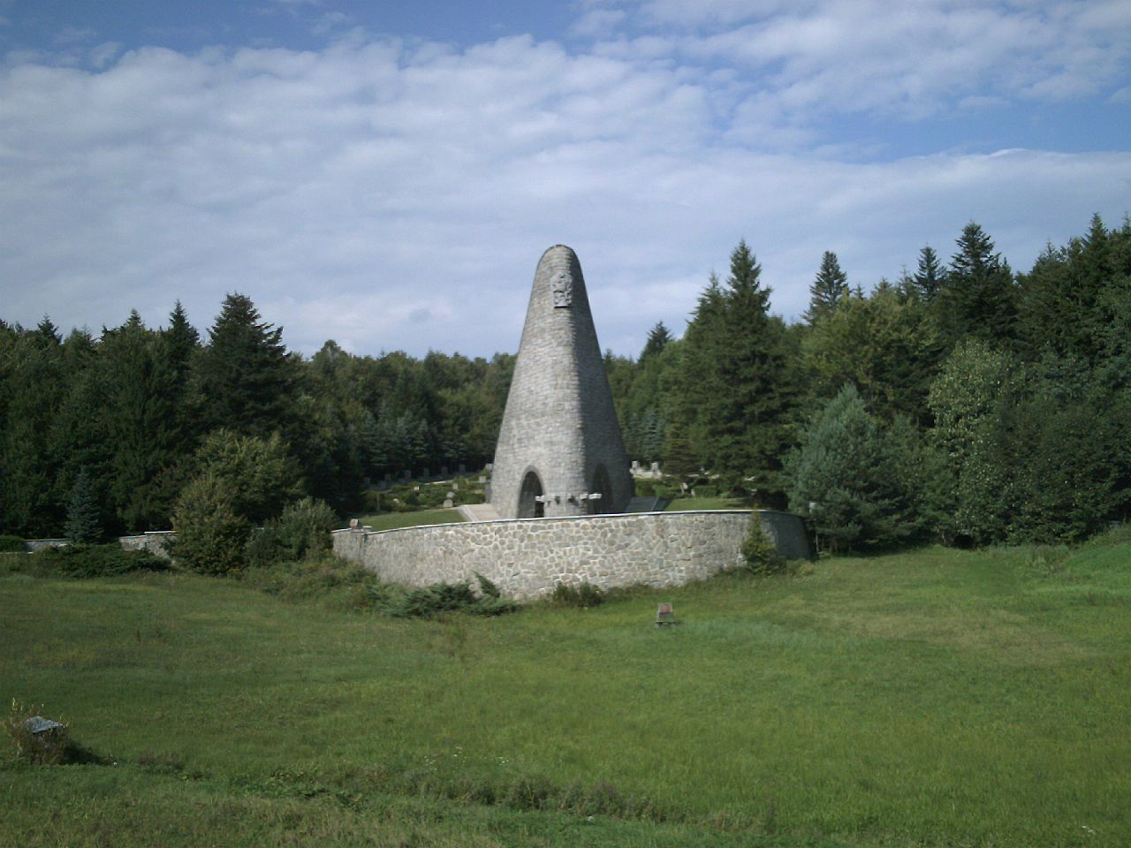

Slide 20
1. čs. armádní sbor dojde s Rudou armádou až do Prahy
velitelem Karel Klapálek (Svoboda je od dub-na 1945 ministrem čs. vlády)

Slide 21
Poválečné osudy zahraničních vojáků
Vojáci západních armád – perzekuce a věze-ní; emigrace
Vojáci ze SSSR - považování za vzor, „jediní, kdo v zahraničí bojoval“; přesto mnohdy nedůvěra komunistického režimu

Slide 22
Pohled na vojáky „ze Západu“ se změnil až po r. 1989
Mnozí se toho už nedožili…

